Slide 1
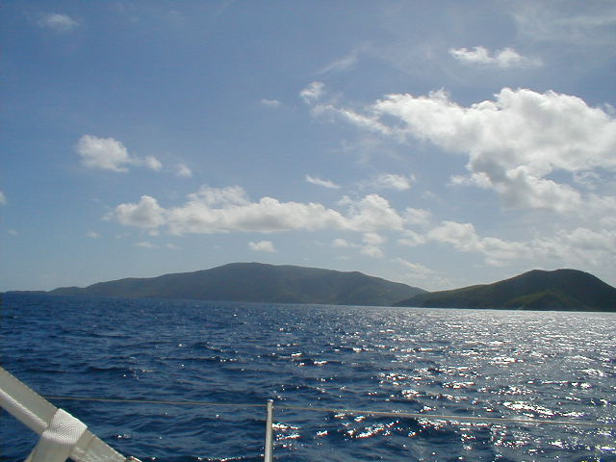
Voorwoord
Waarom op water is de hoofdvraag. Het land raakt vol en als we op water bouwen houden meer ruimte over om de voedsel productie te verhogen voor de steeds groter wordende mensenmassa. Je kunt op het land dan ook veel sneller rijden want er is minder verkeer. Veel mensen vinden leven op water fijner en het is geschikt voor recreatie e.d.

Slide 2
Inhoudsopgave
1. Voorwoord
2. Inhoudsopgave
3. Stad 1
4. Stad 2
5. Zonne-Energie
6. Plattegrond Huis 1
7. Plattegrond Huis 2
8. Uitleg Plattegrond
9. Nawoord

Slide 3
Stad 1
De huizen en de wegen drijven. Stalen houden de waterwegen (pontons) op hun plaats. De wijk is geheel zelfvoorzienend wat betreft water en energie. Door een overcapaciteit aan zonne-energie aangevuld door windmolens is er meer dan genoeg energie voor comfortabel wonen. Rijdend over de waterwegen kunnen auto's de huizen bereiken. Zon, wind en water geven energie. Door hier slim gebruik van te maken zijn de waterhuizen geheel zelfvoorzienend. De grootste bijdrage wordt geleverd door zonnecellen.

Slide 4
Stad 2
Warm water: het wegdek van de waterweg en de waterloop dienen als collectieve zonnecollectoren. Leidingen lopen in het dek en leveren warm water af bij de woningen. Bij te weinig instraling en voor verdere verwarming neemt een zonneboiler het over. Water: de watercyclus is gebaseerd op het membraanfilter systeem van de TU in Delft. Het kan iedere vorm van vervuild zoet water in één stap filteren tot drinkwater.

Slide 5
Zonne-Energie
Zonnepanelen zetten zonne-energie om in elektriciteit en zijn gebouwd uit meerdere kleine vierkante zonnecellen die met elkaar verbonden zijn. Door de zonnepanelen op het dak te plaatsen wordt het huis van elektriciteit voorzien. En daarom werken alle apparaten op stroom. De zonneboiler wordt gebruikt voor het verwarmen van water. Een zonneboiler bestaat uit een collector. De collectorvloeistof wordt rondgepompt in een gesloten circuit, die zijn warmte in het voorraadvat aan het leidingwater afgeeft. Een zonneboiler heeft een naverwarmer nodig.

Slide 6
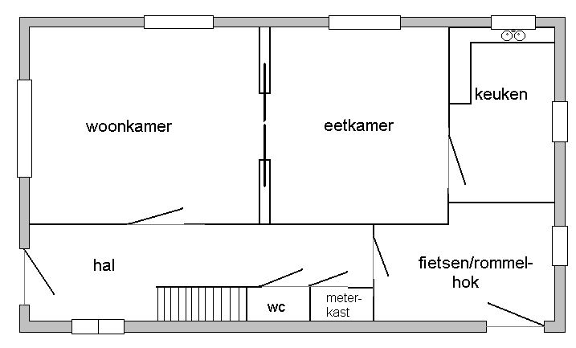
Plattegrond 1
Plattegrond 1

Slide 7
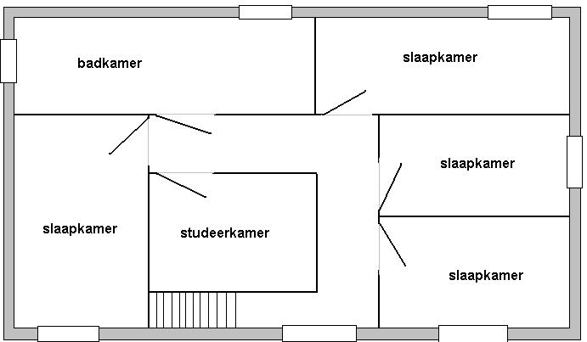
Plattegrond 2
Plattegrond 2

Slide 8



Uitleg plattegrond
Uitleg plattegrond
Raam =
Deur =
Trap =

Slide 9
Nawoord
Het Wubbo Ockelsproject vonden wij uitdagend, en wij hebben er dan ook veel van opgestoken. Door middel van dit project is onze kennis uitgebreid. Wij hebben met plezier aan dit project gewerkt.
Luitzen de Vries, Corneel den Hartogh,
Jan Lenting, Geert Jan Wilts 2a

